Slide 1
INFECCIONES EN HIC
Tarija, abril 2019

Slide 2
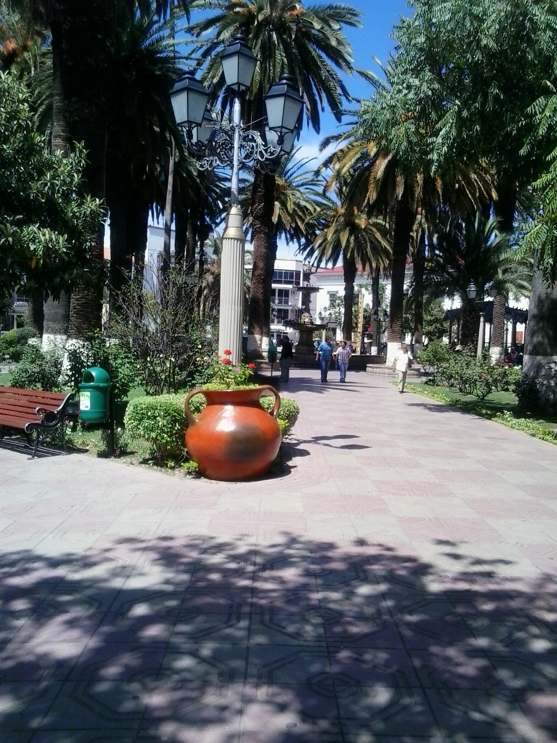
Objetivos: relacionar:
El paciente: presentaciones clínicas
Fisiopatogenia de la enfermedad
Fisiopatogenia de la enfermedad
CONDUCTA INICIAL

Slide 3
La definición más acertada de Inmunidad es: Capacidad del organismo de recocer lo propio de lo no propio.
Respuesta Inmune eficaz: estado de salud, huésped normal.
Respuesta Inmune ineficaz: Inmunodeficit, huésped inmunocomprometido.
Respuesta Inmune exagerada: hipersensibilidad.
Reacción inadecuada en el reconocimiento de lo propio: enfermedad autoinmune.
Vigilancia inmunológica: Reacción inmunológica antitumoral.

Slide 4
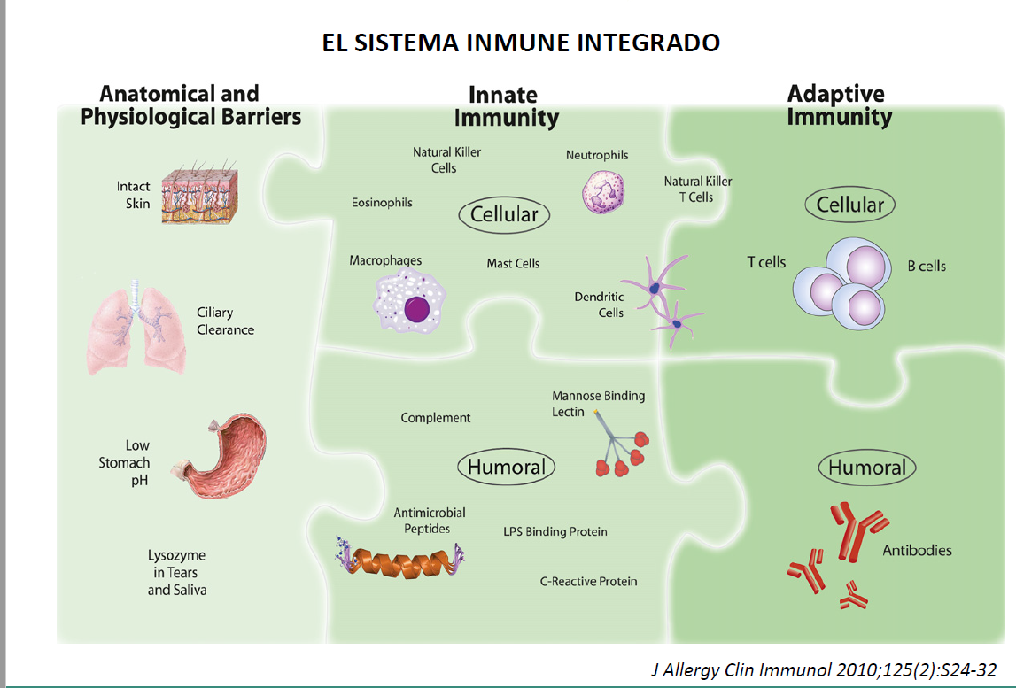

Slide 5
Huésped inmunocomprometido:
Neutropenia
Déficit de inmunidad humoral
Déficit de inmunidad celular
Inmunocompromiso asociado a
tratamientos biológicos
Tipos de Inmunodeficit

Slide 6
INFECCIONES EN H.I.C.
Los pacientes presentan distintos tipos de inmunodepresión dependiendo de:
La enfermedad que padecen
Del momento evolutivo
Del tratamiento que hayan recibido.
Cada tipo de inmunodepresión genera un riesgo de infección distinto y predispone a tipos relativamente seleccionados de agentes etiológicos.

Slide 7
ESCENARIOS CLÍNICOS
Caso clínico 1:
Paciente en tratamiento quimioterápico por enfermedad de base: leucemia.
Consulta por fiebre de 39º, en dos oportunidades.
RAZONAMIENTO INICIAL:
¿Cómo son cifras de neutrófilos?
NEUTROPÉNICO FEBRIL = URGENCIA INFECTOLÓGICA

Slide 8
Razonamiento Inicial
Conducta Infectológica inicial
Urgencia infectológica No Urgencia
Neutropénico I. Celular
Esplenectomizado Alterada
Déficit Humoral

Slide 9
Examen físico
Paciente lúcido, febril 39,2º C, disnea moderada. TA: 90/60 mmHg., Pulso: 120 x min. Pálido. En cavidad oral se constata úlceras en borde la lengua y en encías, sangrantes y con algunas lesiones costrosas.
No se palpan adenomegalias. Resto del examen s/p.

Slide 10
Análisis de laboratorio
Glóbulos rojos: 3.200.000
Leucocitos: 1.800
Neutrófilos: 20 %
Cifras absolutas de neutrófilos 360

Slide 11
Causas de neutropenia
Enfermedades hematológicas
Quimioterapia
Tóxicos
Medicamentos

Slide 12
ENTIDAD INFECTOLÓGICA CONCRETA
NEUTROPÉNICO FEBRIL
N: MENOS DE 1000
FIEBRE + DE 38º
CON O SIN FOCO EVIDENCIABLE
CON O SIN FMO

Slide 13
CAUSAS DE FIEBRE EN NEUTROPENIA
INFECCIONES
TRANSFUSIONES
ENFERMEDAD DE BASE
DROGAS
ALERGIAS
INICIALMENTE LA FIEBRE DEBE CONSIDERARSE COMO DE ORIGEN INFECCIOSO

Slide 14
FOCOS MAS FRECUENTES DE INFECIÓN
Piel y Partes blandas
Catéteres
Abdomen
Pulmón
Cavidad oral
Senos PN

Slide 15
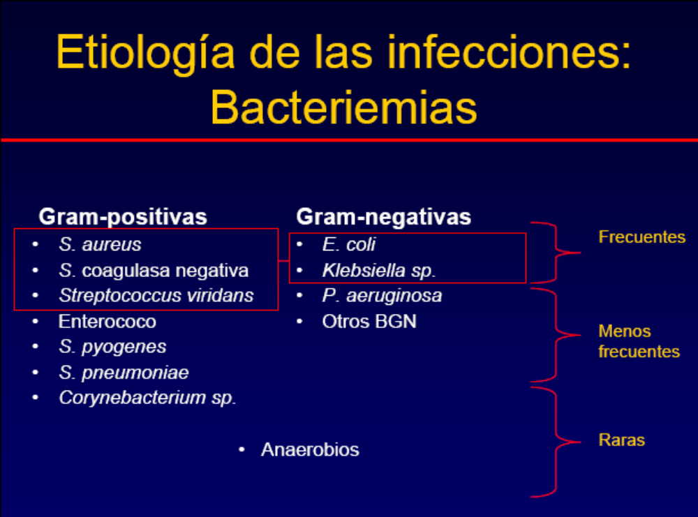

Slide 16
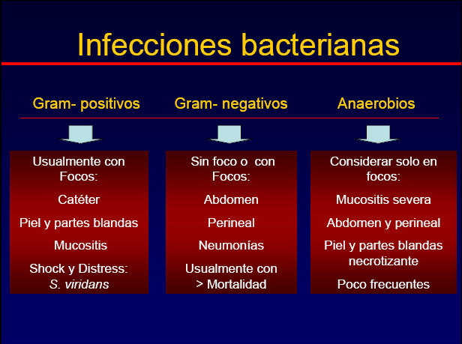

Slide 17
Conducta
Interrogatorio: verificar enfermedades o situaciones predisponentes a la neutropenia.
Examen clínico completo, permite:
Búsqueda de foco: Recordar que el Neutropénico expresa poco sus focos
Valorar estado clínico
Realizar cultivos: Hemocultivo, Urocultivo, Punción de lesiones.
La Punción lumbar si hubiera clínica de foco meningo-encefálico
Determinar riesgo

Slide 18
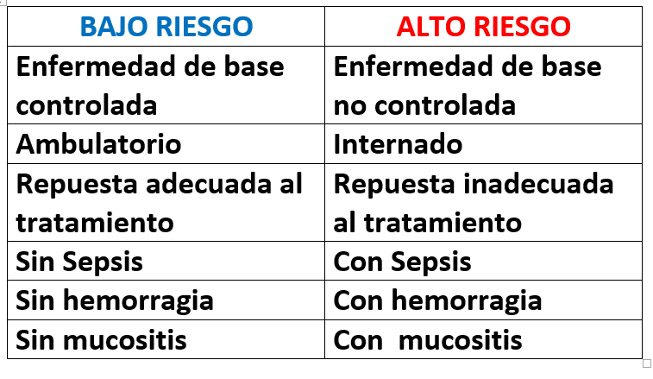

Slide 19
Tratamiento

Slide 20
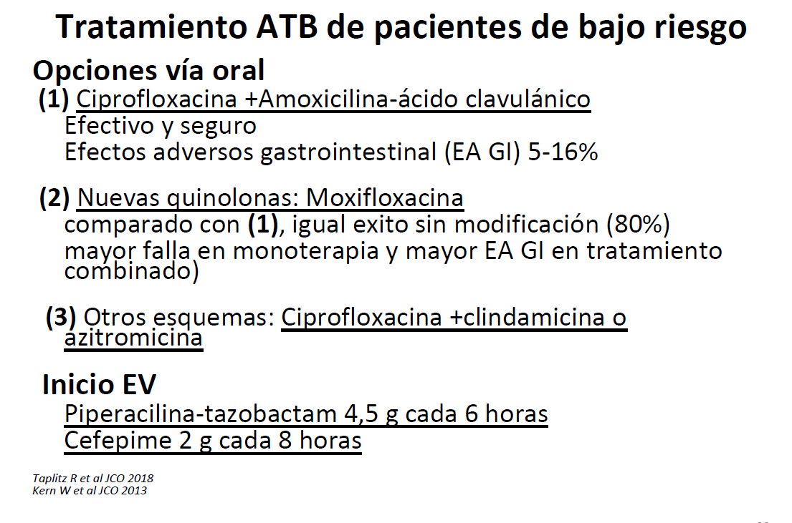

Slide 21
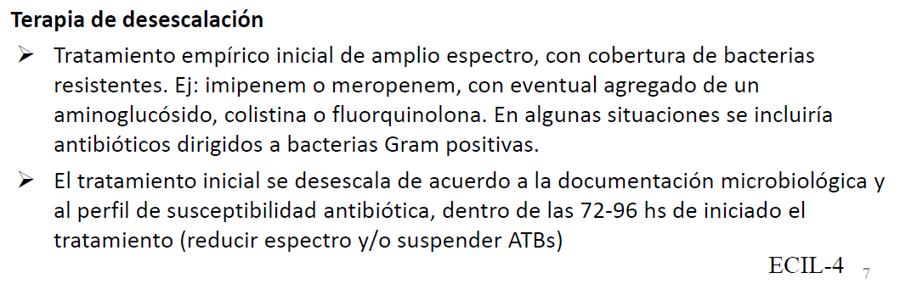
Tratamiento neutropénico alto riesgo

Slide 22
EVOLUCIÓN
Afebril
Recuperó neutrófilos
Afebril
Continua neutropénico
Febril
Sin recuperar neutrófilos
Febril
Recuperó neutrófilos
Infrecuente
Buen pronóstico
Respondió al tratamiento
Frecuente
Buen pronóstico
Respondió al tratamiento
Completar esquemas
Control Infectológico posterior
Evolución desfavorable
Verificar tipo y dosis de ATB
Agregar ATB
Agregar Antimicóticos
Reevaluar focos
Infrecuente
Fiebre por causa no infecciosa

Slide 23
FOCOS NO EVIDENTES
MINIMAS LESIONES SON IMPORTANTES
EVALUAR FMO
POLICULTIVOS INICIALES
URGENCIA
TEI
PUNTOS BÁSICOS

Slide 24
Caso Clínico 2:
Paciente que consulta por fiebre escalofríos, taquicardia, hipotensión arterial.
Antecedentes: seis meses antes de este evento se le realizó una esplenectomía por traumatismo de abdomen ante un accidente de tránsito.
RAZONAMIENTO INICIAL:
ESPLENECTOMIZADO FEBRIL = URGENCIA INFECTOLÓGICA

Slide 25
ESPLENECTOMIZADO FEBRIL
PUNTOS BÁSICOS
DEFICIT INMUNIDAD HUMORAL
INFECCIÓN POR CAPSULADOS: Neumococo, Haemophilus, Meningococo
PREVENCIÓN DE INFECCIONES:
Educación
Vacunas
ATB como Px

Slide 26
Urgencias Infectológicas
Meningitis, Encefalitis Herpética
Neutropénico febril, Esplenectomizado
Sepsis grave
Endoftalmitis
Infección respiratoria baja con Insuficiencia respiratoria
Celulitis necrotizante
Absceso peridural
Endocarditis protésica precoz

Slide 27
Caso Clínico
Paciente mujer. 36 años- Trastornos digestivos. Sospecha de enfermedad celíaca. La internan los cirujanos de coloproctología: endoscopía: colitis crónica inespecífica.
A las 48 hs del estudio: trastornos de la marcha, paraplejía.

Slide 28
Estudios complementarios
Por datos del interrogatorio, se solicita serología para VIH.
Resultado: positivo
Se solicita RMN

Slide 29
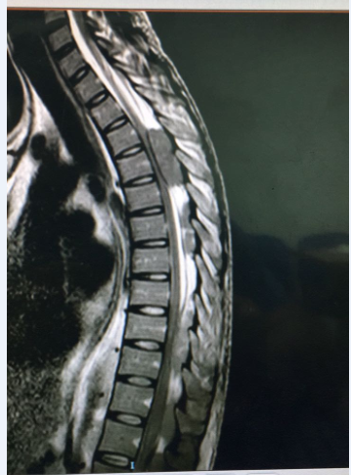
Abscesos medulares múltiples
DRENAJE QUIRURGICO
Bacteriológico de los abscesos: MICOBACTERIA NO TUBERCULOSA
EVOLUCIÓN: SEPSIS DERRAMES PLEURALES INSUF RESPIRATORIA
LA PACIENTE FALLECIÓ
ANÁLISIS:
CV: mas de 3 MILLONES DE COPIAS
CD4: 8 CÉLULAS

Slide 30
CASO CLÍNICO
Paciente de sexo masculino, 27 años. Su cuadro comienza 72 hs. antes de la consulta. Presentando: cefalea, fiebre, nauseas y en ocasiones vómitos. En el transcurso de su enfermedad sus familiares notan que el paciente estaba irritable, con algunas incoherencias.

Slide 31
Examen clínico
Paciente febril: 38.8ºC, intranquilo, irritado, lento en las respuestas del interrogatorio, fotofobia, incoherencias en el relato de su cuadro actual. Refiere fotofobia moderada.
Examen físico: lo único que llama la atención es una ligera rigidez de nuca. Resto: s/p.
Razonamiento Inicial

Slide 32
Entidad Infectológica Concreta
Sindrome meningoencefálico
¿Conducta inicial?

Slide 33
Punción Lumbar
Líquido cefalorraquídeo:
Claro, glucorraquia y cloruros normales.
Células: 180 a predominio de linfocitos
Meningoencefalitis a líquido claro:
Viral, descartar siempre la etiología herpética

Slide 34
Diagnóstico
Confirmación diagnóstica:
PCR en LCR, es de muy alta sensibilidad( 98 %) y especificidad (95%)
Diagnóstico por imágenes:
Resonancia magnética nuclear:
Lesiones típicas , predominantes en lóbulo temporal.

Slide 35
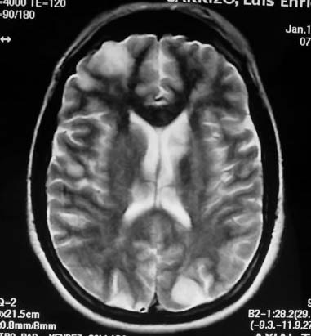
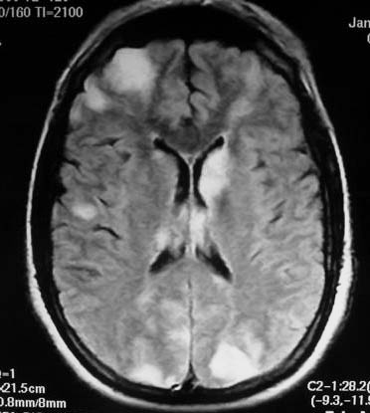

Slide 36
Tratamiento
Aciclovir endovenoso: 1.000 mgrs cada 8 hs durante 14 días.

Slide 37
CASO CLÍNICO
Mujer de 55 años, con antecedentes personales de AR de cuatro años de evolución. Sin respuesta al tratamiento con metrotexate y prednisona por lo que se inicia tratamiento biológico con ADA. (ADALIMUMAB)

Slide 38
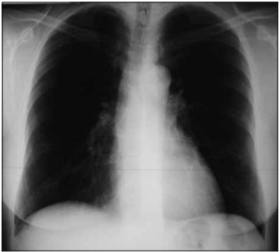
Se realizó screening para TB latente previo al inicio del tratamiento que incluyó: historia clínico-epidemiológica negativa, intradermorreacción con derivado proteico purificado (PPD) 00 mm y radiografía de tórax sin elementos sugestivos de TB activa ni secuelar (figura 1). Se interpreta como negativo para TB latente y no se realiza quimioprofilaxis.

Slide 39
A los nueve meses es derivada al servicio de neumología por astenia, adinamia, sudoración profusa vespertina y fiebre de 39 ºC de temperatura axilar de 20 días de evolución. La evaluación diagnóstica mostró: viraje del PPD a 14 mm.

Slide 40
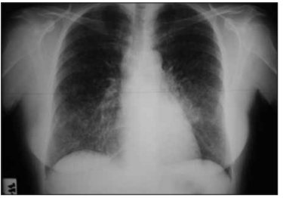
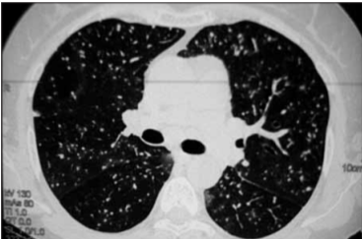
Radiografía de tórax y tomografía computarizada de tórax de alta resolución (TC AR) con proceso intersticial micronodular difuso (figuras 2 y 3). Fibrobroncoscopía (FBC) con lavado bronquioloalveolar (LBA). LBA: linfocitosis de 75%, directo para bacilo de Koch (BK) negativo. Biopsia transbrónquica: estudio anatomopatológico no constata granulomas tubérculo.

Slide 41
El cultivo en medio de Lowenstein Jensen (a las cuatro semanas) fue positivo para TB. Serología para VHI no reactiva. Se realizó diagnóstico de TB pulmonar miliar. El tratamiento incluyó suspensión de ADA e inicio de isoniazida (INH), rifampicina (RFP) y pirazinamida (PZ)

Slide 42
La terapia con anti TNF- aumenta el riesgo de reactivación de TB latente (2). La razón de este riesgo deriva de la importancia del TNF- en la defensa del huésped frente a la infección por micobacterias. El TNF- participa en el reclutamiento de células fagocíticas para la formación de granulomas, siendo responsable de la necrosis caseosa y la formación de cavernas. Su ausencia dificulta y retarda el diagnóstico, ya que la sensibilidad diagnóstica de las baciloscopías disminuye en las formas de TB pulmonar no cavitaria (3,4).
Un déficit del TNF- conduciría a la pérdida del equilibrio entre huésped y micobacteria, a favor de esta última (5). El riesgo de reactivación de TB latente es mayor en la terapia con INF y ADA.

Slide 43
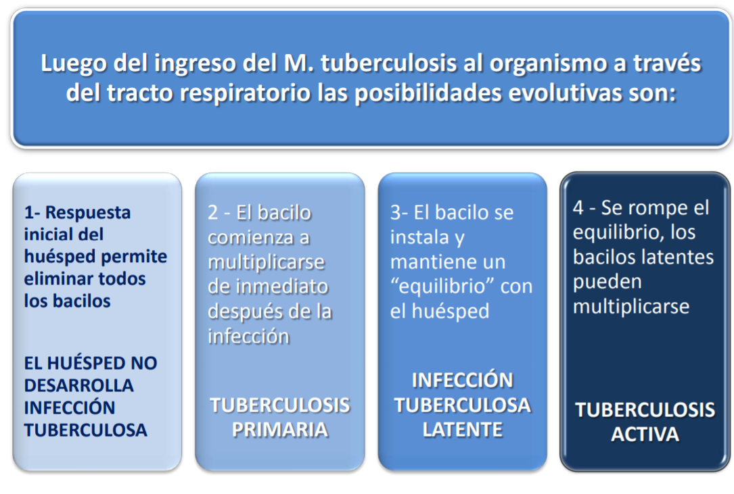

Slide 44
CONCLUSIONES I
Los agentes biológicos constituyen una alternativa terapéutica esencial en la AR, pero no están exentos de efectos secundarios. Confieren un riesgo aumentado tanto de reactivación de una infección latente por Mycobacterium tuberculosis como de adquirir una nueva infección. El riesgo es aun más elevado en países con alta prevalencia de tuberculosis.

Slide 45
CONCLUSIONES II
Se debe insistir en la exhaustiva evaluación de TB latente. Esta debe incluir un segundo PPD en pacientes con PPD inicial negativo, buscando el efecto booster. En caso de TB latente se debe jerarquizar la quimioprofilaxis específica previo al inicio de fármacos biológicos, la cual reduce el riesgo de reactivación de TB, no eliminándolo totalmente.

Slide 46
Diabetes e Infección

Slide 47
Puntos básicos en diabetes e infección
Frecuencia aumentada de infecciones polimicrobianas.
Tendencia a la necrosis tisular, con formación de gas en los tejidos.
Mayor incidencia de Bacteriemias y complicaciones viscerales.
Frecuencia aumentada de infecciones polimicrobianas.

Slide 48
FOCOS DE INFECCIÓN INFECTOLÓGICAS
Infecciones de piel y partes blandas.
Infecciones urinarias.
Infecciones respiratorias.
Tuberculosis.
Infecciones micóticas: Micosis cutáneomucosas.
Mucormicosis
Otitis externa maligna.
Infecciones en pie diabético.

Slide 49
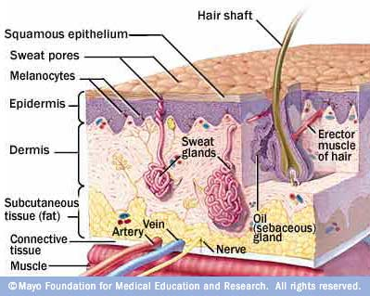
Erisipela
Impétigo
Foliculitis
Forunculosis
Infecciones
No
necrotizantes
Celulitis.
Fascia Superficial
Fascitis Necrotizante
Infecciones
necrotizantes
Fascia Profunda
Mionecrosis

Slide 50
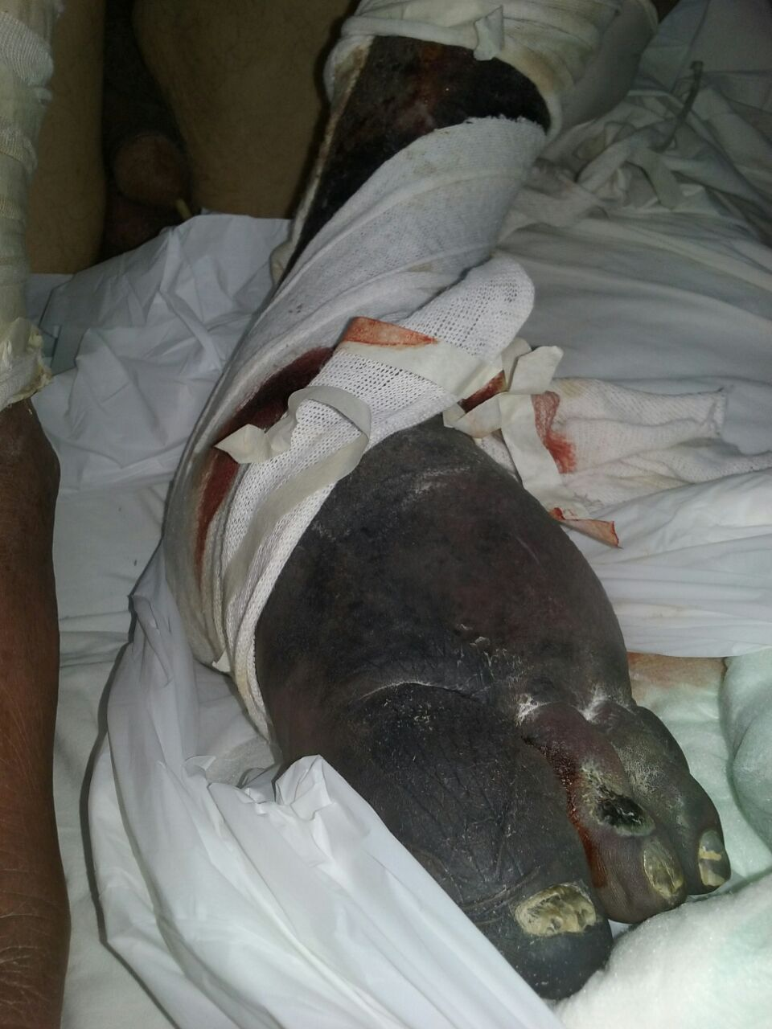
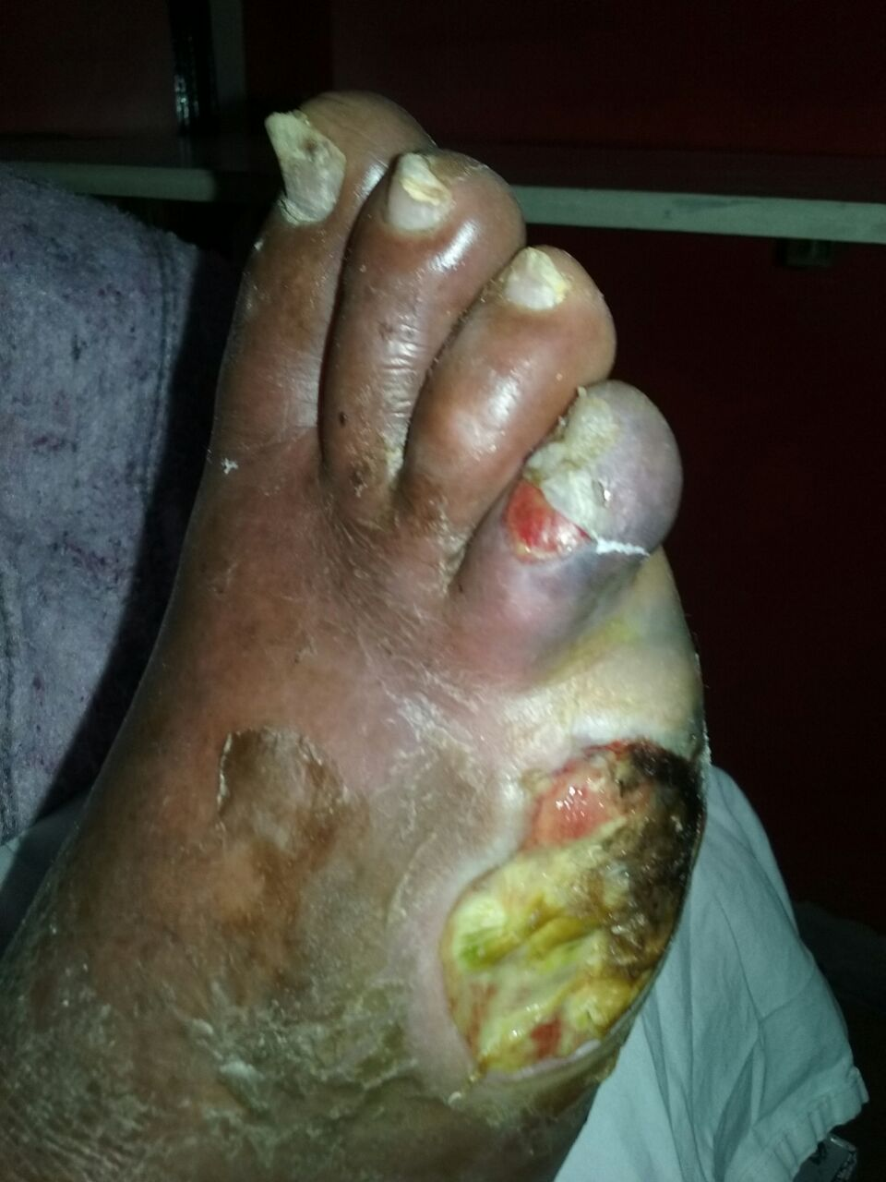
Imágenes de Lesiones de pie diabético

Slide 51
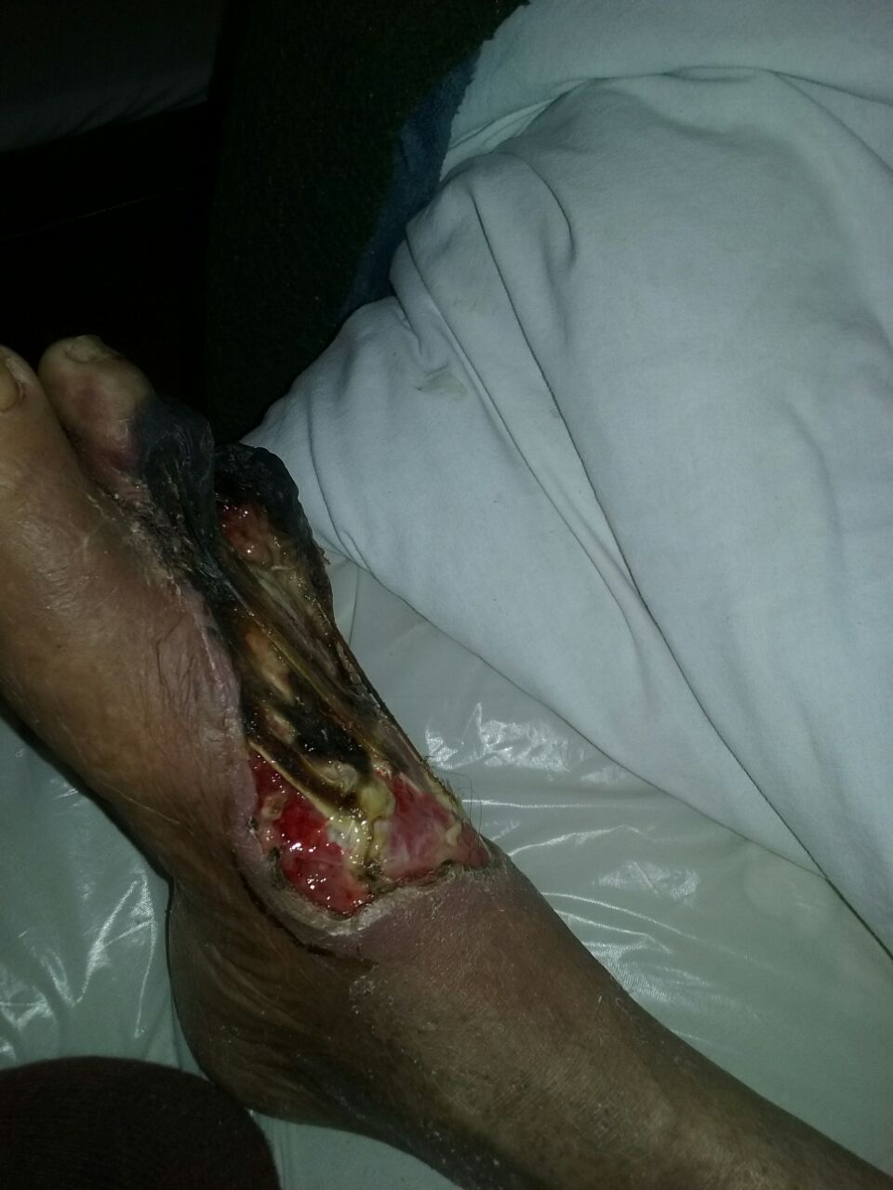
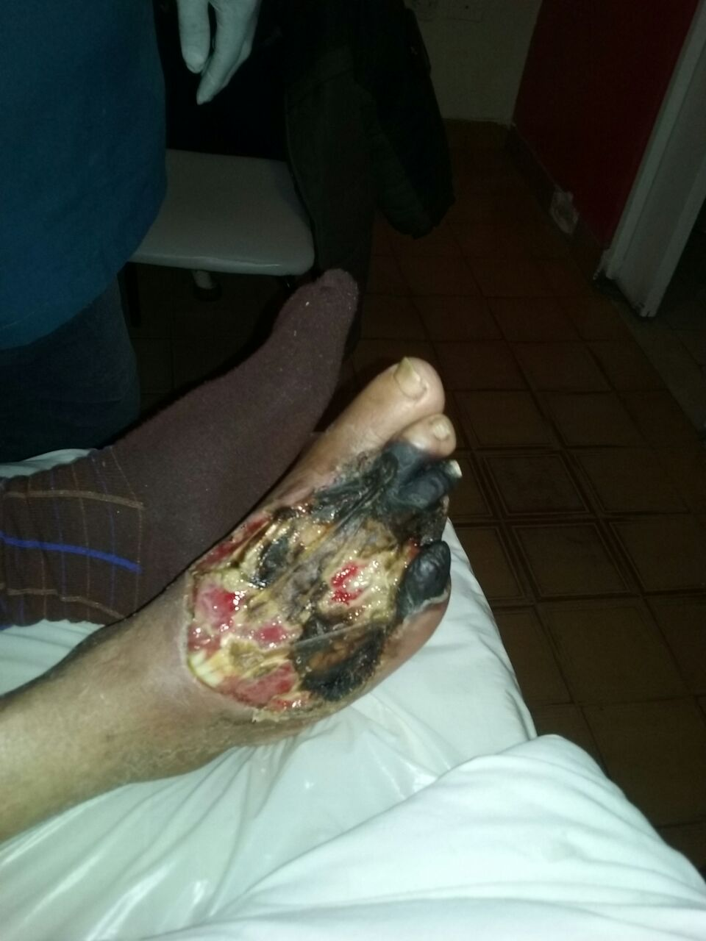
Imágenes de Lesiones de pie diabético

Slide 52
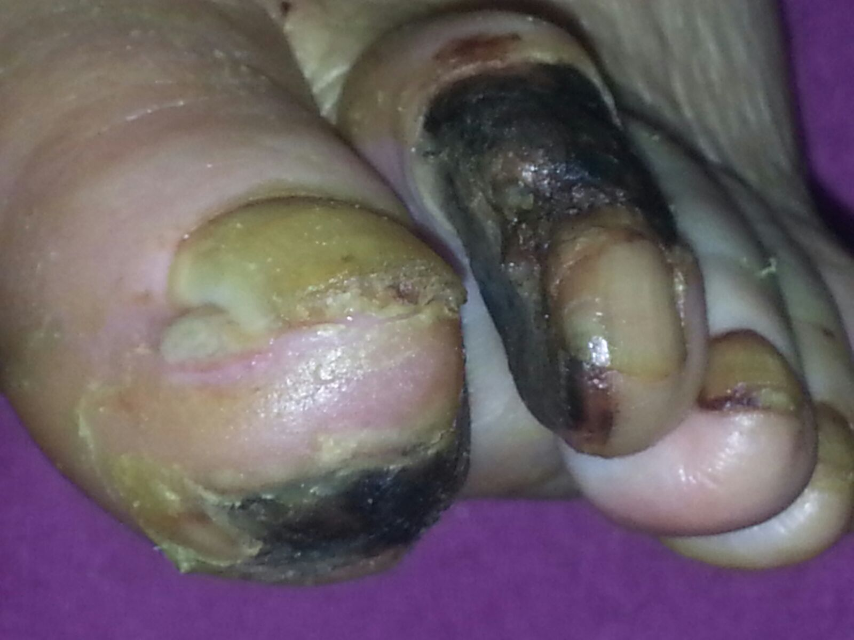
NECROSIS PIE DIABÉTICO

Slide 53
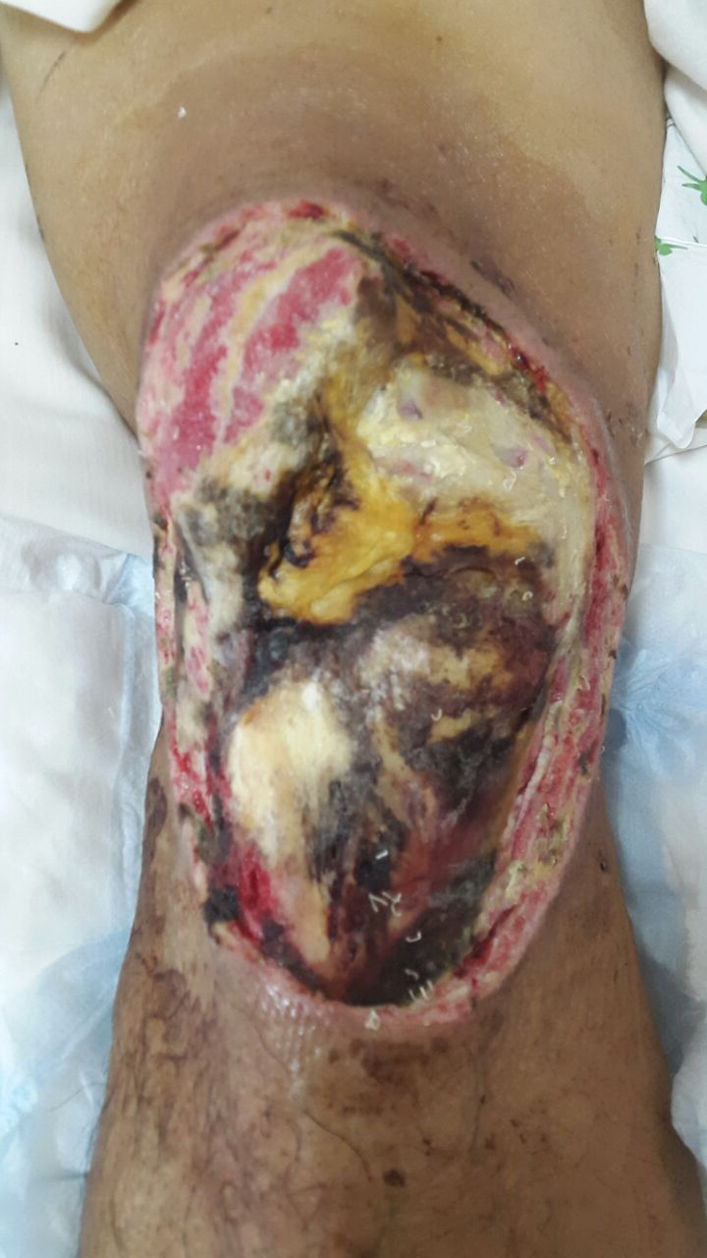
Paciente diabético. Lesión en rodilla por traumatismo escoriación, luego supuración importante, dolor, progreso lesional, con lesiones severas de piel y partes blandas

Slide 54
Caso clínico 3
Paciente varón de 68 años de dad, diabético en tratamiento con antidiabetógenos orales.
Consulta por fiebre, taquicardia, hipotensión arterial oliguria, somnoliento.
Análisis: leucocitosis, neutrofilia, hiperglucemia, aumento de la creatinina.
RAZONAMIENTO INICIAL
DIABETES: DEFICIT INMUNIDAD CELULAR + COMORBILIDADES

Slide 55
Síndrome febril
Paciente femenina de 42 años diabética, insulino dependiente, Consulta por: disuria, fiebre, escalofríos, compromiso del estado general.
Ex Físico: lúcida 39º Fcia respiratoria 22 x min, TA: 90/50, Pulso 120 x min, lucida. Dolor lumbar difuso.
Razonamiento

Slide 56
Razonamiento
Bacteriemia, SIRS
Foco Urinario
Se solicita TAC: riñón izquierdo: aumentado de volumen, con imágenes compatibles con absceso renal.
Punción guiada por TAC: Proteus sensible a Meropenem y Amicasina
Conducta

Slide 57
Conducta
Se inicia Meropenem 2 grs c. 8hs + Amicasina 1 gr c. 24 hs
Evaluar funcionalidad renal izquierda
Cirugía: se realiza nefrectomía.

Slide 58
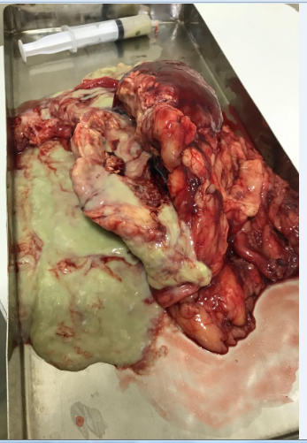
Pieza operatoria

Slide 59
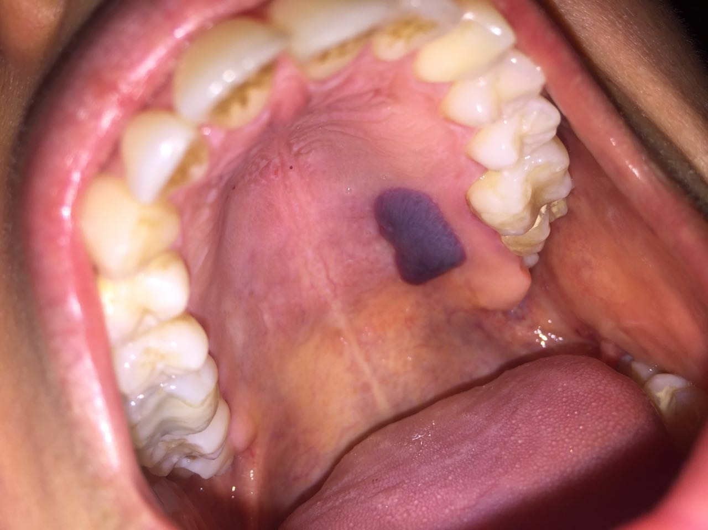
Lesiones necrotizantes de paladar

Slide 61
Urgencias Infectológicas
Meningitis, Encefalitis Herpética
Neutropénico febril, Esplenectomizado
Sepsis grave
Endoftalmitis
Infección respiratoria baja con Insuficiencia respiratoria
Celulitis necrotizante
Absceso peridural
Endocarditis protésica precoz

Slide 62
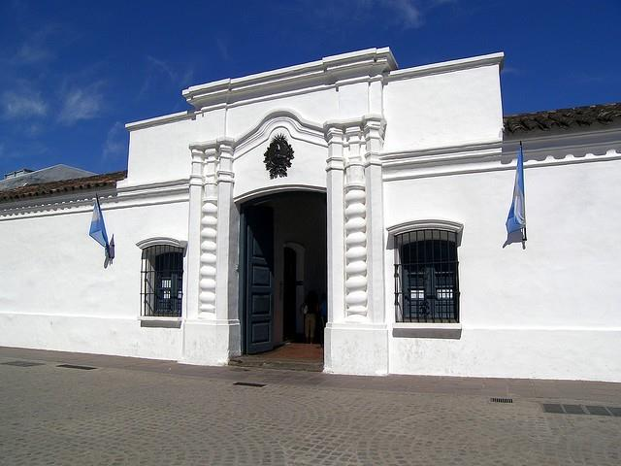
Muchas gracias

